Slide 1
Анализ результатов ЕГЭ 2014 по русскому языку
Презентация подготовлена Салтыковой В.Е.

Slide 2
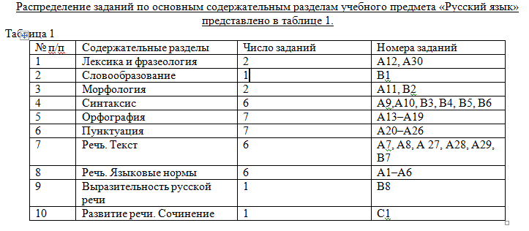

Slide 3
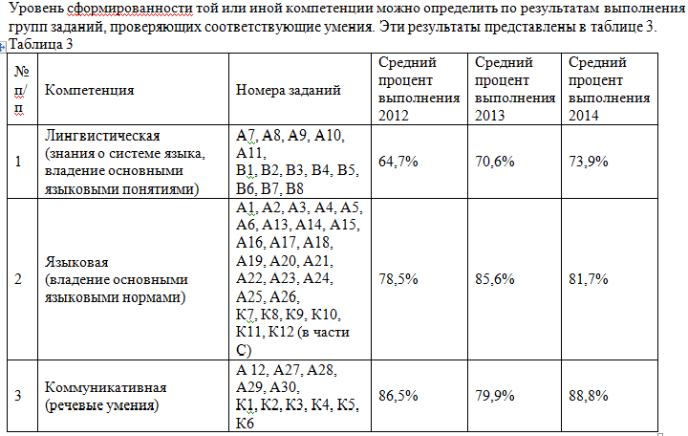

Slide 4
Анализ выполнения заданий части А

Slide 5
Анализ выполнения заданий части А

Slide 6
АНАЛИЗ ВЫПОЛНЕНИЯ УЧАЩИМИСЯ ЧАСТИ в

Slide 7
АНАЛИЗ ВЫПОЛНЕНИЯ УЧАЩИМИСЯ ЧАСТИ в

Slide 8
Основные результаты проверки части с 2014

Slide 9
Выполнение части с (MAX. Балл)

Slide 10
Количество выпускников 2014

Slide 11
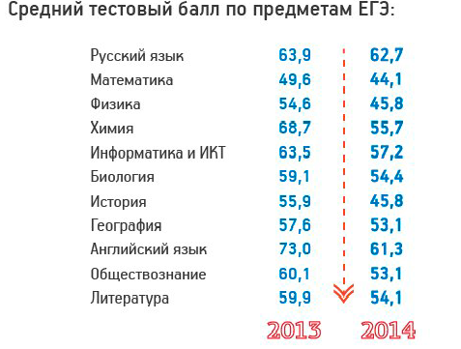

Slide 12
Правда ли, что тестовую часть ЕГЭ по русскому языку отменят в 2015 году?
В 2015 году из ЕГЭ по русскому языку исчезнут тесты. Об этом сообщил министр образования России Дмитрий Ливанов. По словам министра, сейчас идёт работа по исключению из ЕГЭ вопросов, ответы на которые можно угадать. Ранее тестовые задания исключили из экзаменов по литературе и математике.«По математике и литературе это уже сделано. В 2015 году мы это сделаем по русскому языку, то есть там не будет заданий с выбором ответа», — заявил Ливанов. С 2014/15 учебного года одним из условий допуска к Государственной итоговой аттестации по программам среднего общего образования будет написание сочинения.
Сочинение будет проводиться в выпускных классах в декабре по темам, подготовленным Рособрнадзором.
Результатом итогового сочинения станет оценка «зачёт» или «незачёт».

